Slide 1

Analisi del comportamento del consumatore
Dataset: Mall_Customers
Source: kaggle.com

Slide 2
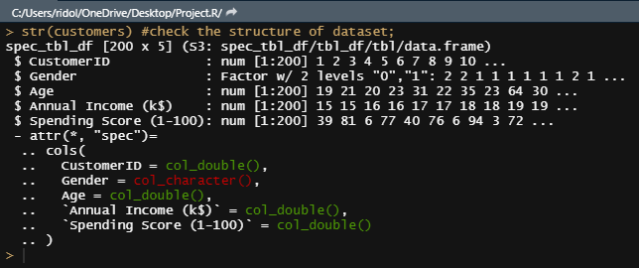
Descrizione del dataset
Customer_ID: codice identificativo del cliente del centro commerciale
Gender: genere del cliente
Age: Età del cliente
Annual_Income: reddito annuale percepito dal cliente in migliaia di dollari $
Spending_Score: punteggio attribuito ad ogni cliente in base ai suoi comportamenti di acquisto(0-100)

Slide 3
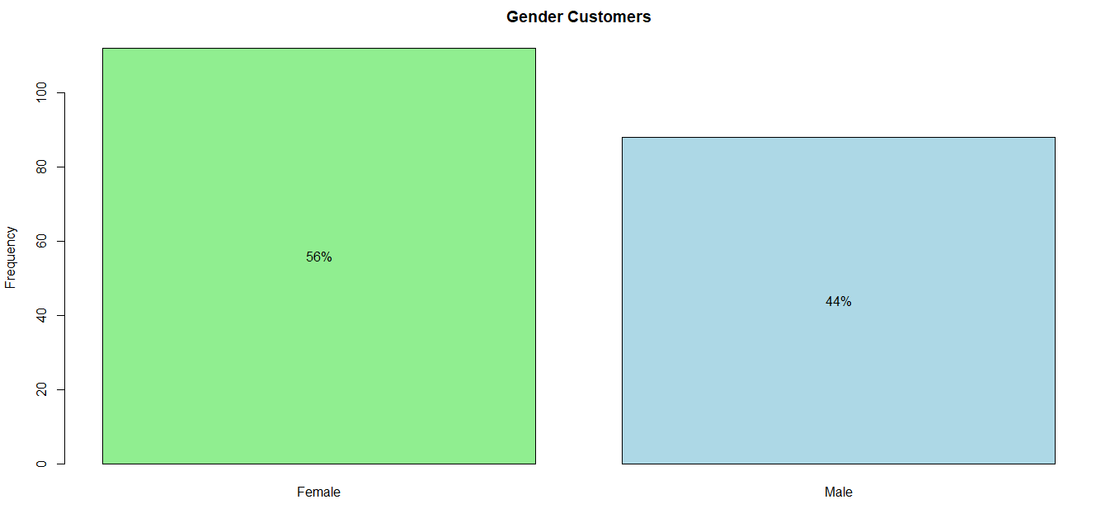
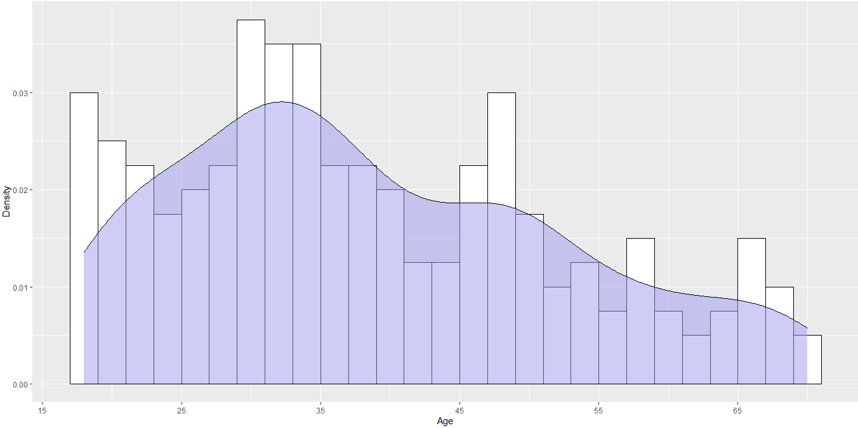
Analisi esplorativa

Slide 4
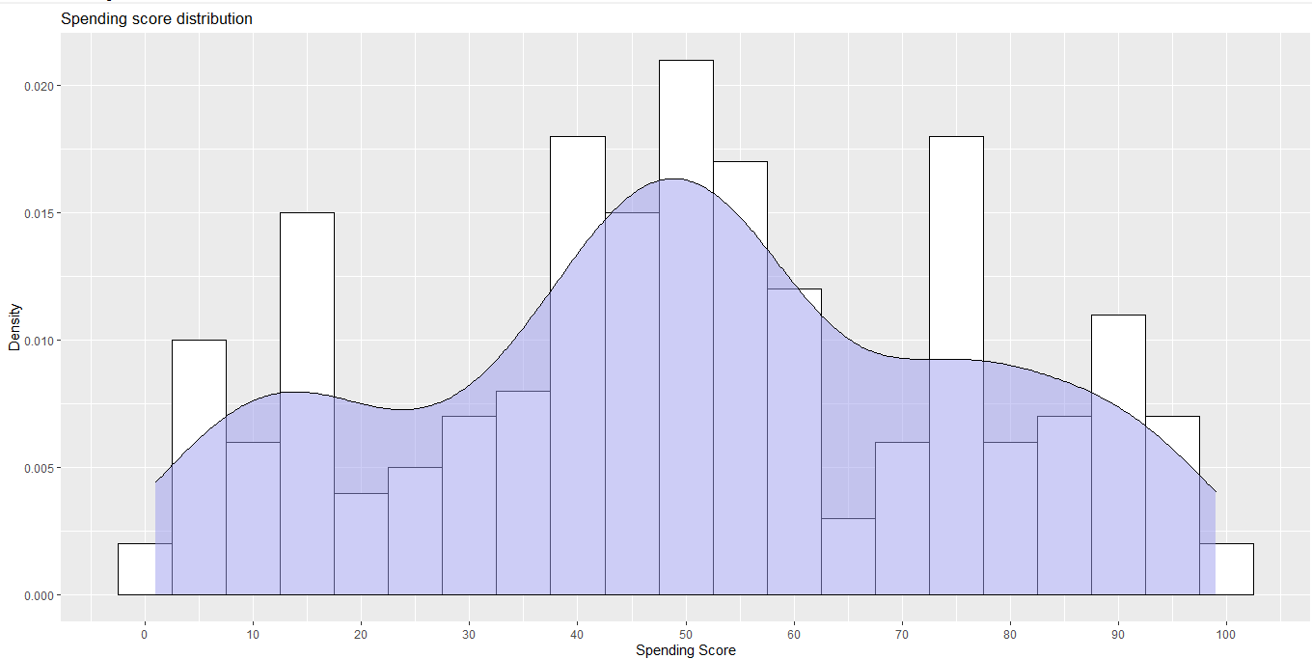
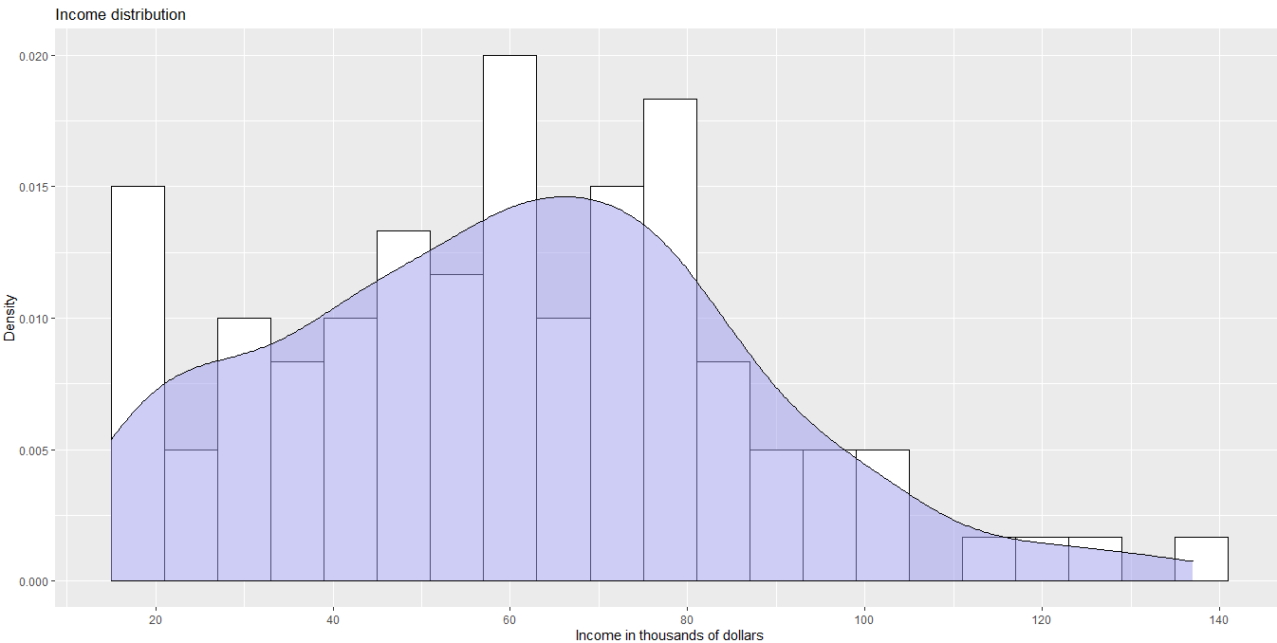

Slide 5
Cluster analysis
Obiettivo: raggruppare i clienti per individuare quali tra essi possono essere potenzialmente influenzabili da politiche di marketing
Variabili considerate:
(clustering gerarchico) (k-means algorithm)
Age Age
Annual_Income Annual_Income
Spending_Score Spending_Score

Slide 6
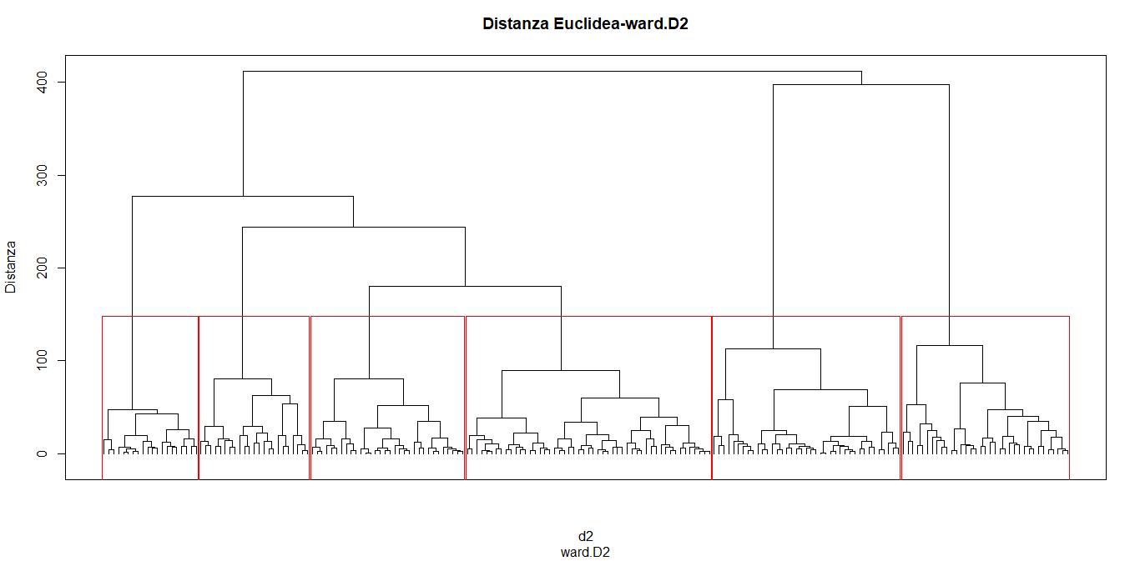
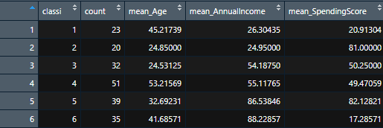
Risultati Cluster Analysis

Slide 7
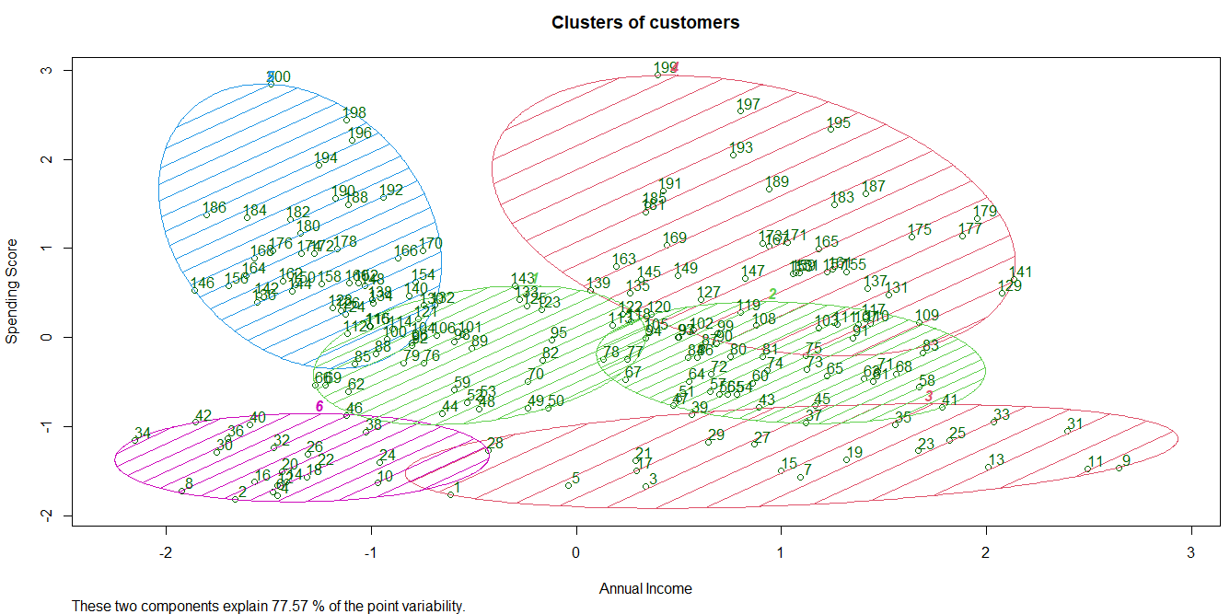
‘K-Means algorithm’

Slide 8
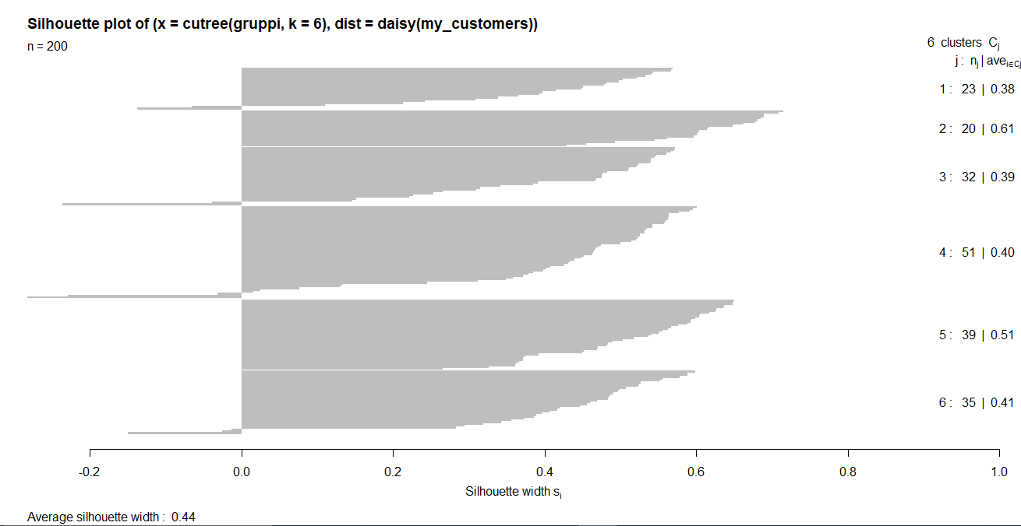
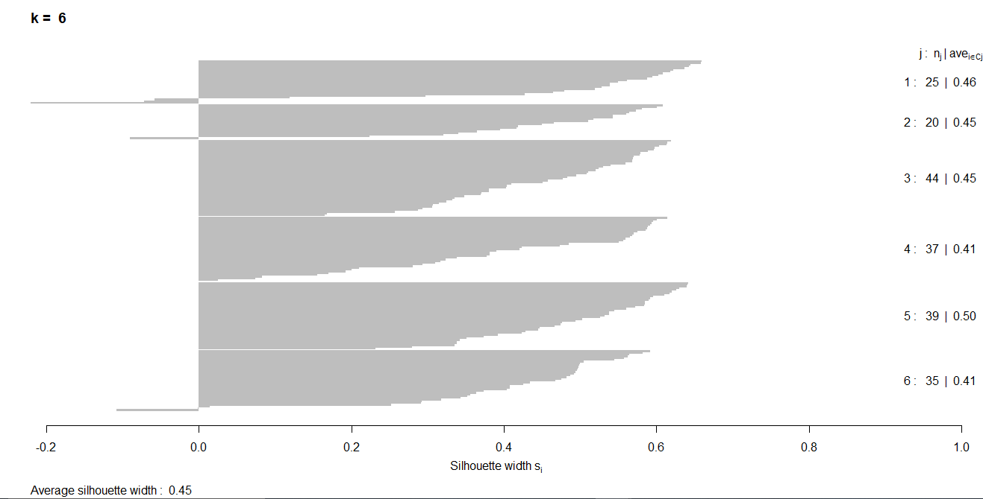
Silhouette_score: gerarchico e k-means

Slide 9
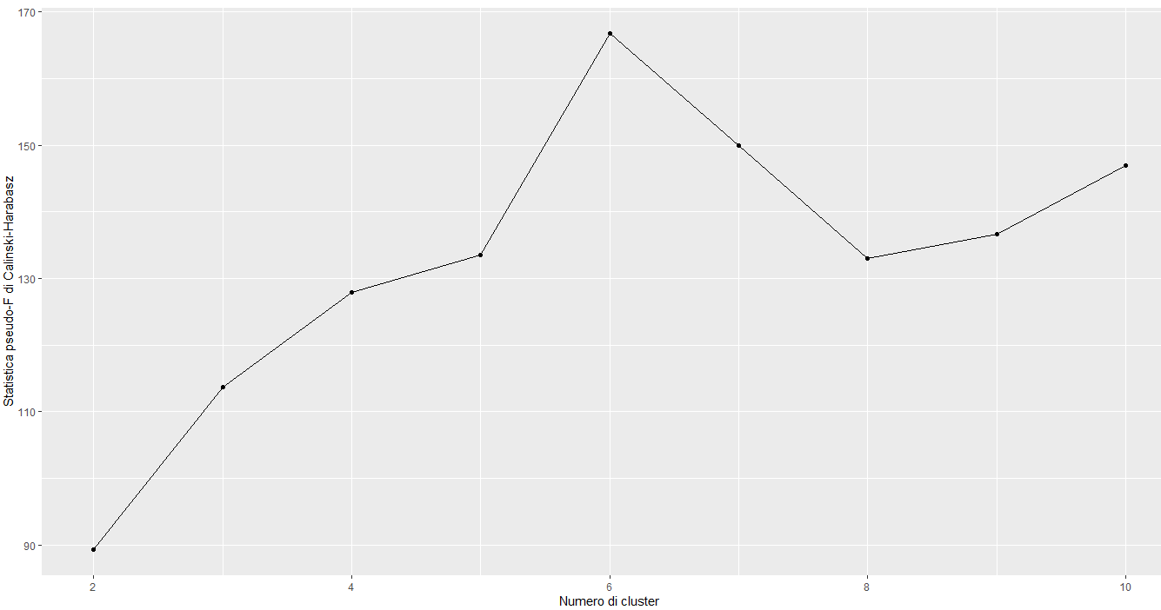
Pseudo F-index

Slide 10

Risultati raggiunti
Cluster analysis gerarchica: 6 gruppi
Gruppo 1: annual_Income basso, Spending_Score basso
Gruppo 2: Annual_Income basso, Spending_Score alto
Gruppo 3 e 4: Annual_Income e Spending_Score nella media
Gruppo 5: Annual_Income alto, Spending_Score alto
Gruppo 6: Annual_Income alto, Spending_Score basso

Slide 11
Risultati raggiunti
Cluster Analysis con ‘K-Means algorithm’: 6 gruppi
Gruppo 1: Annual_Income basso, Spending_Score alto, età media bassa
Gruppo 2: Annual_Income alto, Spending_Score basso, età media 40 anni
Gruppo 3: Annual_Income basso, Spending_Score basso,età media 45 anni
Gruppo 4: Annual_Income e Spending_Score nella media, età media bassa
Gruppo 5: Annual_Income e Spendig_Score alto, età media 33 anni
Gruppo 6: Annual_Income e Spending_Score nella media, età media 55 anni

Slide 12
Grazie per l’attenzione
Lavoro realizzato da Ridolfi Lorenzo

